Slide 1
6.4 目录管理
文件目录是一张记录系统中的文件及其属性(FCB，目录项)的表格(每个文件对应一个目录项)，是FCB的有序集合，通常以文件的形式保存在外存，称为目录文件(在目录文件中也有对应的目录项)。
文件系统对目录文件的管理称为目录管理。
目录管理要求
  实现“按名存取”
  提高检索速度
  文件共享(多用户系统)
  允许文件重名
Notes:
文件存入外存后，OS如何找到它？使用绝对地址的方法是不可接受的，用户需要按名存取。文件系统一个主要功能是如何把文件名和文件存储空间的物理地址联系起来，文件目录表就是文件符号名到文件存储空间的物理地址之间的转换机构。文件目录也可看作FCB的集合
文件目录： 把所有的FCB组织在一起，就构成了文件目录，即文件控制块的有序集合。
目录项： 构成文件目录的项目（目录项就是FCB）
目录文件：为了实现对文件目录的管理，通常将文件目录以文件的形式保存在外存，这个文件就叫目录文件

Slide 2
6.4.1 文件控制块和索引结点
从管理角度看，文件= FCB +文件体(文件数据)
文件控制块（FCB）
  是OS为管理文件而设置的数据结构，是文件存在的标志。存放文件描述(控制)信息：
    基本信息：文件名、文件物理位置、文件逻辑结构(长度、类型)、文件物理结构
    存取控制信息：存取权限、用户名、口令、共享计数
    使用信息：建立日期、最后修改日期、保存期限、当前使用信息、最后访问日期
Notes:
FCB的内容应该包含系统中用到的文件属性和文件定位信息。由于设计目标和管理方法的差异，每个系统中的FCB内容和格式不尽相同
不同的系统包含的信息会不所区别

Slide 3
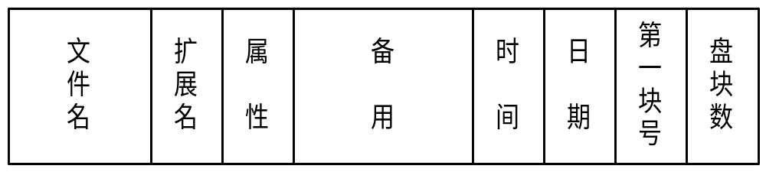
6.4.1 文件控制块和索引结点
文件控制块（FCB）
图6-15 MS-DOS的文件控制块
Notes:
FCB的内容应该包含系统中用到的文件属性和文件定位信息。由于设计目标和管理方法的差异，每个系统中的FCB内容和格式不尽相同
不同的系统包含的信息会不所区别

Slide 4
6.4.1 文件控制块和索引结点
索引结点
  文件描述信息单独形成索引结点(i结点)。文件目录中的每个目录项仅由文件名和指向该文件所对应的i结点的指针构成。
  在UNIX系统中一个目录项仅占16字节，其中14字节是文件名，2字节为i结点指针。
文件名 | 索引结点指针
文件名1
文件名2
…… | ……
Notes:
索引结点的引入
文件目录通常是存放在磁盘上的，当文件很多时，文件目录可能要占用大量的盘块。在查找目录的过程中，先将存放目录文件的第一个盘块中的目录调入内存，然后把用户所给定的文件名与目录项中的文件名逐一比较。若未找到指定文件，便再将下一个盘块中的目录项调入内存。设目录文件所占用的盘块数为N，按此方法查找，则查找一个目录项平均需要调入盘块(N+1)/2次。假如一个FCB为64 B，盘块大小为1 KB，则每个盘块中只能存放16个FCB；若一个文件目录中共有640个FCB，需占用40个盘块，故平均查找一个文件需启动磁盘20次。
稍加分析可以发现，在检索目录文件的过程中，只用到了文件名，仅当找到一个目录项(即其中的文件名与指定要查找的文件名相匹配)时，才需从该目录项中读出该文件的物理地址。而其它一些对该文件进行描述的信息，在检索目录时一概不用。显然，这些信息在检索目录时不需调入内存。为此，在有的系统中，如UNIX系统，便采用了把文件名与文件描述信息分开的办法，亦即，使文件描述信息单独形成一个称为索引结点的数据结构，简称为i结点。在文件目录中的每个目录项仅由文件名和指向该文件所对应的i结点的指针所构成。在UNIX系统中一个目录仅占16个字节，其中14个字节是文件名，2个字节为i结点指针。在1 KB的盘块中可做64个目录项，这样，为找到一个文件，可使平均启动磁盘次数减少到原来的1/4，大大节省了系统开销。图6-16示出了UNIX的文件目录项。

Slide 5
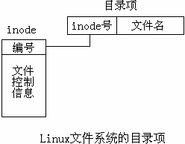
6.4.1 文件控制块和索引结点
索引结点
Notes:
索引结点的引入
文件目录通常是存放在磁盘上的，当文件很多时，文件目录可能要占用大量的盘块。在查找目录的过程中，先将存放目录文件的第一个盘块中的目录调入内存，然后把用户所给定的文件名与目录项中的文件名逐一比较。若未找到指定文件，便再将下一个盘块中的目录项调入内存。设目录文件所占用的盘块数为N，按此方法查找，则查找一个目录项平均需要调入盘块(N+1)/2次。假如一个FCB为64 B，盘块大小为1 KB，则每个盘块中只能存放16个FCB；若一个文件目录中共有640个FCB，需占用40个盘块，故平均查找一个文件需启动磁盘20次。
稍加分析可以发现，在检索目录文件的过程中，只用到了文件名，仅当找到一个目录项(即其中的文件名与指定要查找的文件名相匹配)时，才需从该目录项中读出该文件的物理地址。而其它一些对该文件进行描述的信息，在检索目录时一概不用。显然，这些信息在检索目录时不需调入内存。为此，在有的系统中，如UNIX系统，便采用了把文件名与文件描述信息分开的办法，亦即，使文件描述信息单独形成一个称为索引结点的数据结构，简称为i结点。在文件目录中的每个目录项仅由文件名和指向该文件所对应的i结点的指针所构成。在UNIX系统中一个目录仅占16个字节，其中14个字节是文件名，2个字节为i结点指针。在1 KB的盘块中可做64个目录项，这样，为找到一个文件，可使平均启动磁盘次数减少到原来的1/4，大大节省了系统开销。图6-16示出了UNIX的文件目录项。

Slide 6
6.4.2 目录结构
目录结构的组织关系到文件系统的存取速度和文件的共享性及安全性。
常用的目录结构形式
  一/单级目录结构
  二级目录结构
  多级目录结构
    树型目录结构
    无循环图目录结构

Slide 7
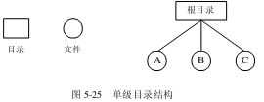
6.4.2 目录结构
单级目录结构
  所有用户的全部文件目录项保存在一张目录表中，每个文件占用一个目录项
文件1目录项
文件2目录项
……
文件n目录项

Slide 8
6.4.2 目录结构
单级目录结构
  优点
    实现简单，易于维护，易实现按名存取
  缺点
    重名问题
    文件数量受限
    不便于实现文件共享
    文件多时检索时间长
    只适用于单用户环境

Slide 9

6.4.2 目录结构
二级目录结构
  系统中有两级文件目录：为每个用户建立一个单独的用户文件目录（UFD），为所有用户建立一个主文件目录（MFD）

Slide 10
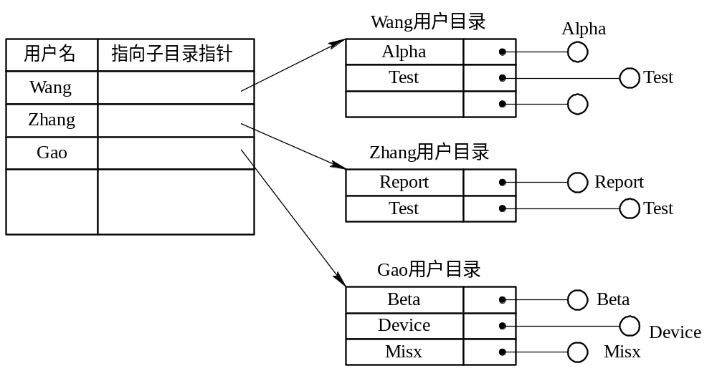
6.4.2 目录结构
二级目录结构
图6-18 两级目录结构

Slide 11
6.4.2 目录结构
二级目录结构
  优点
    一定程度解决了重名问题
    可实现简单的文件共享
    提高了检索效率
  缺点
    不便于用户文件的逻辑分类
    需进一步解决重名、共享、检索效率等问题
Notes:
不同用户可用不同文件名来访问系统中一共享文件

Slide 12

6.4.2 目录结构
多级目录结构(树型目录)
  在两级目录结构中若允许用户建立自己的子目录，则形成三级或多级目录结构

Slide 13

6.4.2 目录结构
多级目录结构(无循环图结构，UNIX中)
  存在共享的子目录和文件

Slide 14
6.4.2 目录结构
多级目录结构
  路径：从根目录出发一直到所要查找的文件，把途经的各个节点用目录连接起来成为文件的路径
  当前工作目录：用户所在的那层目录
  绝对路径：从根目录到数据文件的路径
  相对路径：从当前工作目录到数据文件的路径

Slide 15
6.4.2 目录结构
多级目录结构
  优点
    解决重名问题
    查找速度加快
    层次结构清晰，实现分组，便于管理和保护
    便于共享：同一文件以不同的名字存储
  缺点
    查找文件按路径名逐层检查，由于每个文件都放在外存，多次访盘影响速度
Notes:
不同用户可用不同文件名来访问系统中一共享文件

Slide 16
6.4.3 目录查询技术
数据文件（按名存取）的查询步骤
  根据用户提供的文件名，对文件目录进行查询，找到该文件的FCB（i结点）
  根据FCB所记录的磁盘盘块号，换算出文件在磁盘上的物理位置
  启动磁盘驱动程序，读数据文件至内存。
目录查询的方式
  线性检索法（顺序检索法）
  Hash方法

Slide 17
6.4.3 目录查询技术
软件设计师试题。如图所示的树型文件中，方框表示目录，圆圈表示文件，“/”表示路径的分隔符，“/”在路径之首表示根目录。图2中，子目录W2中文件f2和子目录D2中文件f2是_1_。假设当前目录是D1，进程A以如下两种方式打开文件f1：方式①fd1＝open(“_2_/f1”，o_RDONLY)；方式②fd1＝open(“/D1/W1/f1”，o_RDONLY)；方式1的工作效率比方式2的工作效率高，因为采用方式1的文件系统_3_。
(1)A.完全相同的 B.不相同的
C.可能相同也可能不相同 D.树型文件系统中不允许出现相同名字的文件
(2)A./D1/W1 B.D1/W1 C.W1 D.f1
Notes:
C C B

Slide 18
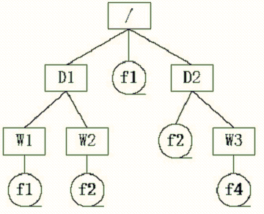
6.4.3 目录查询技术
open(“W1/f1”，o_RDONLY)；
open(“/D1/W1/f1”，o_RDONLY)；
(3)A.可以直接访问根目录下的文件f1
B.可用从当前路径开始查找需要访问的文件f1
C.只需要访问一次磁盘，就可以读取文件f1，而方式2需要两次
D.只需要访问一次磁盘，就可以读取文件f1，而方式2需要三次
方式1只需要访问二次磁盘，就可以读取文件f1，而方式2需要三次
Notes:
查找/usr/ast/mbox文件的过程：首先，系统应先读入第一个文件分量名usr，用它与根目录文件(或当前目录文件)中各目录项中的文件名顺序地进行比较，从中找出匹配者，并得到匹配项的索引结点号6，再从6号索引结点中得知usr目录文件放在132号盘块中，将该盘块内容读入内存。
接着，系统再将路径名中的第二个文件分量名ast读入，用它与放在132号盘块中的第二级目录文件中各目录项的文件名顺序进行比较，又找到匹配项，从中得到ast的目录文件放在26号索引结点中，再从26号索引结点中得知/usr/ast是存放在496号盘块中，再读入496号盘块。
然后，系统又将该文件的第三个分量名mbox读入，用它与第三级目录文件/usr/ast中各目录项中的文件名进行比较，最后得到/usr/ast/mbox的索引结点号为60，即在60号索引结点中存放了指定文件的物理地址。目录查询操作到此结束。如果在顺序查找过程中发现有一个文件分量名未能找到，则应停止查找，并返回“文件未找到”信息。

Slide 19
6.5 文件存储空间的管理(自学)
为了实现存储空间的分配，系统必须能记住存储空间的使用情况并提供分配和回收手段。
  空闲表法和空闲链表法
  位示图法
  成组链接法

Slide 20

6.5.1 空闲表法和空闲链表法
一、空闲表法(连续分配方式)
1、空闲表：系统为外存上的所有空闲区建立一张空闲表，一个表目(序号、空闲区的第一个盘块号、空闲盘块数)对应于一个空闲区。所有空闲区按起始盘块号增序排列。
图6-21 空闲盘块表
Notes:
与内存的动态分配方式雷同，它为每个文件分配一块连续的存储空间

Slide 21
6.5.1 空闲表法和空闲链表法
一、空闲表法(连续分配方式)
2、存储空间的分配与回收
  分配：首次适应算法、循环首次适应算法等。
  回收：类似于内存回收方法，考虑回收区是否与空闲表中插入点的前区和后区相邻接，对相邻接者应予以合并。
Notes:
分配与内存的动态分配类似。例如，在系统为某新创建的文件分配空闲盘块时，先顺序地检索空闲表的各表项，直至找到第一个其大小能满足要求的空闲区，再将该盘区分配给用户(进程)，同时修改空闲表。
应该说明，在内存分配上，虽然很少采用连续分配方式，然而在外存的管理中，由于这种分配方式具有较高的分配速度，可减少访问磁盘的I/O频率，故它在诸多分配方式中仍占有一席之地。例如，在前面所介绍的对换方式中，对对换空间一般都采用连续分配方式。对于文件系统，当文件较小(1～4个盘块)时，仍采用连续分配方式，为文件分配相邻接的几个盘块；当文件较大时，便采用离散分配方式。

Slide 22
6.5.1 空闲表法和空闲链表法
二、空闲链表：将所有空闲空间拉成一条链。
  空闲盘块链(离散分配)。将磁盘上的所有空闲空间以盘块为单位拉成一条链。
  分配存储空间时，系统从链首开始，依次摘下所需数目的空闲盘块分配给用户。
  回收存储空间时，系统将回收的盘块依次插入链尾。
  优点：简单。缺点：在为一个文件分配盘块时，可能要重复操作多次。
Notes:
链接索引表：空闲盘块链

Slide 23
6.5.1 空闲表法和空闲链表法
二、空闲链表：将所有空闲空间拉成一条链。
  空闲盘区链(连续分配)。将磁盘上的所有空闲空间以盘区(包含若干个盘块)为单位拉成一条链。每个结点包含本盘区起始盘块号、盘块数和指针。
  分配盘区通常采用首次适应算法。
  回收盘区时，要将回收区与相邻接的空闲盘区合并。
Notes:
分配的方法与内存的动态分区分配类似。
在采用首次适应算法时，为了提高对空闲盘区的检索速度，可以采用显式链接方法，亦即，在内存中为空闲盘区建立一张链表。

Slide 24
6.5.2 位示图法
一、位示图(字位映象图、盘图)
  利用一个bit来表示磁盘中一个盘块的使用情况。当bit=0时，表示对应的盘块空闲；bit=1时，表示已分配。磁盘上的所有盘块都有一个二进制位与之对应，这样，由所有盘块所对应的bit构成一个集合，称为位示图。
  通常可用m(行)×n(列)个位数来构成位示图(m×n等于磁盘的总块数)。
Notes:
描述能力强，适合各种物理结构

Slide 25
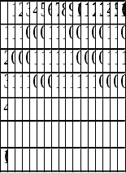
6.5.2 位示图法
一、位示图(字位映象图、盘图)
图6-22 位示图(16行16列)
位示图的第i行、第j列对应的盘块号(i,j,b均从1开始)：
b = n(i - 1) + j
盘块号b对应的行号i和列号j (i,j,b均从1开始) ：
i = (b - 1) div n + 1
j = (b - 1) mod n + 1

Slide 26
6.5.2 位示图法
二、分配与回收
  申请物理块时，可在位示图中查找为0的bit，返回对应物理块号
  归还时，将对应bit置0
三、优点
  描述能力强，适合各种物理结构
  很容易找到一个或一组相邻接的空闲盘块
  由于位示图很小，因而可将它保存在内存中，每次盘区分配时，无需先把位示图读入内存，节省许多磁盘操作
Notes:
描述能力强，适合各种物理结构

Slide 27
6.5.2 位示图法
思考：设某系统磁盘共有1600块，块号从0-1599，若用位示图法管理这1600块磁盘空间，问位示图需要多少个字节？

Slide 28
6.5.3 成组链接法
一、空闲盘块的组织
空闲盘块号栈：存放当前可用的一组空闲盘块的盘块号(最多含100个号)，以及栈中尚有的空闲盘块号数N。如图6-23左部所示。
文件区中的所有空闲盘块被分成若干个组，比如，将每100个盘块作为一组。如图 6-23右部所示。
将第一组的盘块总数和所有的盘块号记入空闲盘块号栈中，作为当前可供分配的空闲盘块号。
Notes:
空闲表法和空闲链表法的结合。由于栈是临界资源，每次只允许一个进程去访问，故系统为栈设置了一把锁。
文件区中的所有空闲盘块被分成若干个组，比如，将每100个盘块作为一组。假定盘上共有10 000个盘块，每块大小为1 KB，其中第201～7999号盘块用于存放文件，即作为文件区，这样，该区的最末一组盘块号应为7901～7999；次末组为7801～7900……；第二组的盘块号为301～400；第一组为201～300，
(注：最后一组的盘块数应为99，不应是100，因为这是指可供使用的空闲盘块，其编号应为(1～99)，0号中放空闲盘块链的结尾标志。)

Slide 29
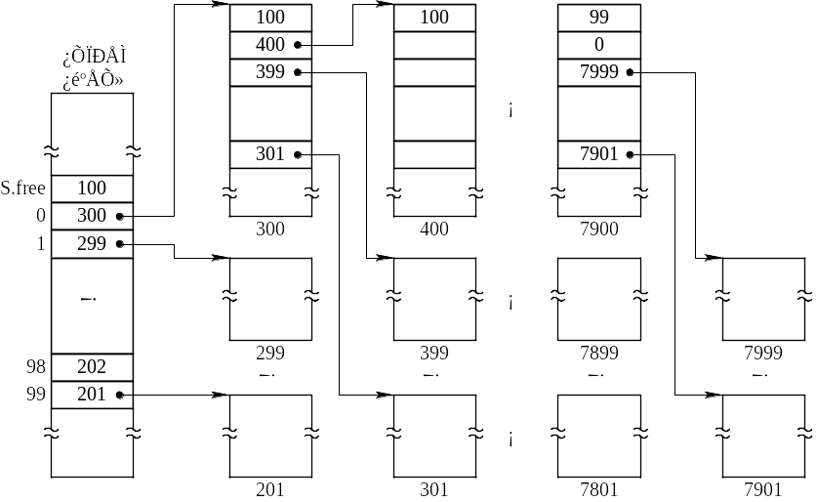
6.5.3 成组链接法
栈底
图6-23 空闲盘块的成组链接法
Notes:
空闲表法和空闲链表法的结合

Slide 30
6.5.3 成组链接法
一、空闲盘块的组织
将每一组的盘块总数N和该组所有盘块号记入其前一组的第一个盘块的S.free(0)～S.free(99)中。这样，由各组的第一个盘块可链成一条链。
最末一组只有99个盘块，其盘块号分别记入其前一组的第一个盘块的S.free(1)～S.free(99)中，在S.free(0)中存放“0”，作为空闲盘块链的结束标志。
Notes:
空闲表法和空闲链表法的结合。由于栈是临界资源，每次只允许一个进程去访问，故系统为栈设置了一把锁。
文件区中的所有空闲盘块被分成若干个组，比如，将每100个盘块作为一组。假定盘上共有10 000个盘块，每块大小为1 KB，其中第201～7999号盘块用于存放文件，即作为文件区，这样，该区的最末一组盘块号应为7901～7999；次末组为7801～7900……；第二组的盘块号为301～400；第一组为201～300，
(注：最后一组的盘块数应为99，不应是100，因为这是指可供使用的空闲盘块，其编号应为(1～99)，0号中放空闲盘块链的结尾标志。)

Slide 31
6.5.3 成组链接法
二、空闲盘块的分配
  当系统要为用户分配文件所需的盘块时，须调用盘块分配过程来完成。
  如空闲盘块号栈未上锁，则执行出栈操作，将与空闲盘块号对应的盘块分配给用户，把栈中的空闲盘块数N减1 。
  若该盘块号是出栈前的栈底，将该盘块号对应的盘块中记录的下一组可用的盘块号读入栈中，并把该盘块号对应的盘块分配出去。栈中的空闲盘块数N置为100。
Notes:
然后，再分配一相应的缓冲区(作为该盘块的缓冲区)。最后，把栈中的空闲盘块数减1并返回。

Slide 32
6.5.3 成组链接法
三、空闲盘块的回收
  在系统回收空闲盘块时，须调用盘块回收过程进行回收。
  将回收盘块的盘块号入栈，空闲盘块数N加1。
  若空闲盘块数N达到100(栈满)，则将栈中的100个盘块号记入新回收的盘块中，再将其盘块号作为新栈底。栈中的空闲盘块数N置为1。
Notes:
置：栈中尚有的空闲盘块号数N=1

Slide 33
6.6 文件共享
解决相关进程共享同一文件的问题
常用方法
  基于索引结点的共享方式
  利用符号链实现文件共享
Notes:
绕弯路法（低效）：允许每个用户获得一“当前目录”，用户所访问的所有文件均相对于当前目录，若不在，则“向上走”绕弯路去访问其上级目录。

Slide 34
6.6 文件共享
一、基于索引结点的共享方式
  方法：在树型结构的目录中，当有两个(或多个)用户要共享一个子目录或文件时，必须将共享文件同时记录在多个相关用户的文件目录中。此时该文件系统的目录结构已不再是树型结构，而是个有向无循环图。
Notes:
在树型结构的目录中，当有两个(或多个)用户要共享一个子目录或文件时，必须将共享文件或子目录链接到两个(或多个)用户的目录中，才能方便地找到该文件，如图6-24 所示。

Slide 35
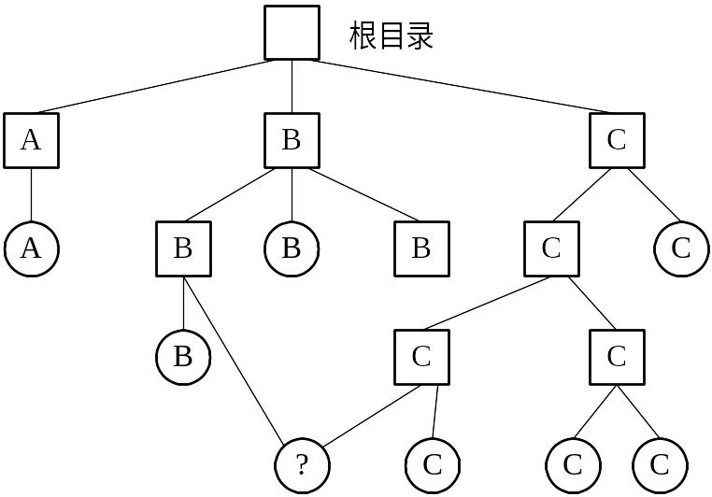
6.6 文件共享
一、基于索引结点的共享方式
图6-24 包含有共享文件的文件系统
Notes:
在树型结构的目录中，当有两个(或多个)用户要共享一个子目录或文件时，必须将共享文件或子目录链接到两个(或多个)用户的目录中，才能方便地找到该文件，如图6-24 所示。

Slide 36
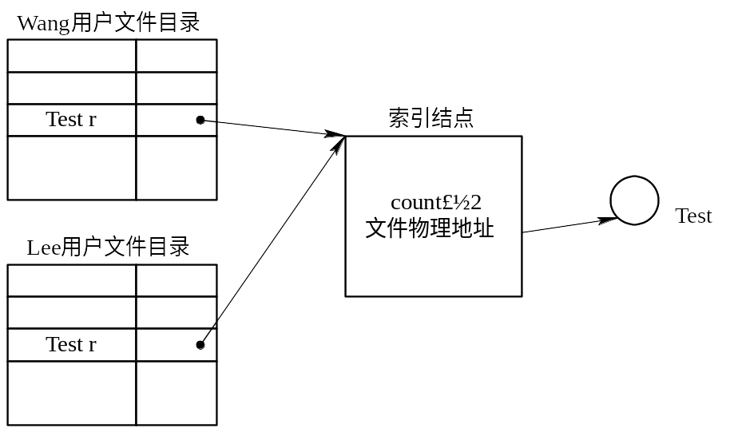
6.6 文件共享
一、基于索引结点的共享方式
注：任何用户对文件进行附加操作或修改，所引起的相应索引结点内容的改变，对其它共享用户均是可见，从而可提供其他用户共享。
图6-25 基于索引结点的共享方式
Notes:
在索引结点中还应有一个链接计数count，用于表示链接到本索引结点(亦即文件)上的用户目录项的数目。当count=3时，表示有三个用户目录项连接到本文件上，或者说是有三个用户共享此文件。

Slide 37
6.6 文件共享
二、利用符号链实现文件共享
  为使 B 能共享 C 的一个文件 F ，可由系统创建一个LINK类型的新文件，也取名为 F，并将 F 写入 B的目录中。在新文件F中只包含被链接文件 F的路径名(被看作符号链) 。这样的链接方法被称为符号链接。
  只有文件主才拥有指向其索引结点的指针；共享该文件的其他用户只有该文件的路径。
Notes:
(Symbolic Linking)问题: 当其他用户去读共享文件时，系统是根据给定的文件路径名，逐个分量(名)地去查找目录，直至找到该文件的索引结点。因此，在每次访问共享文件时，都可能要多次地读盘。这使每次访问文件的开销甚大，且增加了启动磁盘的频率。此外，要为每个共享用户建立一条符号链，而由于该链实际上是一个文件，尽管该文件非常简单，却仍要为它配置一个索引结点，这也要耗费一定的磁盘空间。
符号链方式有一个很大的优点，是它能够用于链接(通过计算机网络)世界上任何地方的计算机中的文件，此时只需提供该文件所在机器的网络地址以及该机器中的文件路径即可。

Slide 38
6.6 文件共享
二、利用符号链实现文件共享
  方法：
    用户在自己的文件目录中对欲共享的文件建立相应的表目
    link(“文件名1”,”文件名2”)
被共享的文件
文件别名
Notes:
(Symbolic Linking)问题: 当其他用户去读共享文件时，系统是根据给定的文件路径名，逐个分量(名)地去查找目录，直至找到该文件的索引结点。因此，在每次访问共享文件时，都可能要多次地读盘。这使每次访问文件的开销甚大，且增加了启动磁盘的频率。此外，要为每个共享用户建立一条符号链，而由于该链实际上是一个文件，尽管该文件非常简单，却仍要为它配置一个索引结点，这也要耗费一定的磁盘空间。
符号链方式有一个很大的优点，是它能够用于链接(通过计算机网络)世界上任何地方的计算机中的文件，此时只需提供该文件所在机器的网络地址以及该机器中的文件路径即可。

Slide 39
6.6 文件共享
二、利用符号链实现文件共享
/(root)
user
liu
dev
bin
a
v
p01
tty01
tty02
lp
stt
Notes:
UNIX中文件名后就是一个指针，指向一个结点(i结点)，其中存放其存放位置等信息。lp,p01是stt的别名;
Windows下类似的机制是快捷方式.

Slide 40
6.6 文件共享
二、利用符号链实现文件共享
wang的文件目录
Test r
文件物理地址
test
Lee的文件目录
Fd文件内容：
Wang\test
fd
文件物理地址
fd
Notes:
(Symbolic Linking)问题: 当其他用户去读共享文件时，系统是根据给定的文件路径名，逐个分量(名)地去查找目录，直至找到该文件的索引结点。因此，在每次访问共享文件时，都可能要多次地读盘。这使每次访问文件的开销甚大，且增加了启动磁盘的频率。此外，要为每个共享用户建立一条符号链，而由于该链实际上是一个文件，尽管该文件非常简单，却仍要为它配置一个索引结点，这也要耗费一定的磁盘空间。
符号链方式有一个很大的优点，是它能够用于链接(通过计算机网络)世界上任何地方的计算机中的文件，此时只需提供该文件所在机器的网络地址以及该机器中的文件路径即可。

Slide 41
6.6 文件共享
二、利用符号链实现文件共享
优点
  当文件主删除一共享文件时，其它共享文件的用户不会留下一个悬空指针。
  可链接世界上任何地方的机器中的文件。
缺点
  根据给定的文件路径名去查找目录，将使访问文件的开销大，启动磁盘频率较高。
  要为符号链配置一个索引结点，这也要耗费一定的磁盘空间。
Notes:
每一共享文件将具有几个文件名，这将增加遍历共享文件的次数。

Slide 42
6.6 文件共享
软件设计师试题：在UNIX操作系统中，当用户执行如下命令link(“/user/include/myfile.sh”，“/usr/userwang/youfile.sh”)，则文件名"/usr/userwang/youfile.sh"存放在___。
A.user目录文件中
B.include目录文件中
C.userwang目录文件中
D.youfile.sh的文件内容中
Notes:
C

